Slide 1
严肃游戏中科学机理的
有效融合方法研究
以农场游戏为例
赵琛

Slide 2
目录
研究背景
研究目标
研究路线
研究方法
  科学机理与本体论
  科学机理与科学模型
系统设计
研究总结（以本体描述科学机理的相关问题）

Slide 3
基本概念(答辩时口述)
严肃游戏
  远超越传统游戏市场的互动科技应用
    包括人员训练、政策探讨、分析、视觉化、模拟、教育以及健康与医疗
  能够解决其他方面的问题
    诸如训练军人适应异国的文化、让人们在工作时发挥团队精神、教导儿童理解科学原理
科学机理
  科学知识是分散的、较小，具有内在关系
  科学知识的体系化表示就是科学机理

Slide 4
国内外现状
严肃游戏融入科学机理达到教育的目的
当今几款严肃游戏及其特点（截图）
  1
  2

Slide 5
存在的问题
严肃游戏中科学机理缺乏
  包含科学机理少
  包含的科学机理不全
严肃游戏体验感低、单调乏味
  使用界面按钮式操作
  使用文字、图片、动画、声音等素材

Slide 6
研究目标
研究科学机理的构建和描述，提出科学机理的复用方法，使严肃游戏支持更多的科学机理
研究严肃游戏的特点和表现，提出严肃游戏的设计方法，使严肃游戏的体验感增强

Slide 7
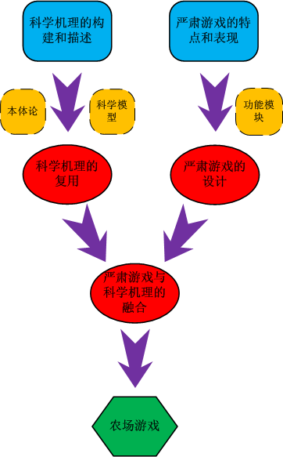
技术路线
研究科学机理的构建和描述
  讨论科学机理与本体论
  讨论科学机理与科学模型
研究严肃游戏的特点和表现
  讨论严肃游戏的功能模块
研究严肃游戏与科学机理的融合
  科学机理的复用
  严肃游戏的设计
实践农场游戏

Slide 8
研究思路
严肃游戏
科学机理
本体论
科学模型
科学机理的本体化表示
融合方法
科学机理的模型化表示
严肃游戏设计
农场游戏
游戏引擎功能

Slide 9
研究方法：本体论
本体论(Ontology)
  是“一个对有共识的、已经概念化的事物规范的、明确的定义”即把现实世界中的某个领域抽象成一组概念( 如对象、属性、进程等) 及概念之间的关系^{[1]}
  是事物的概念和关系的集合
Notes:
[1]基于本体论的农业知识的OWL描述

Slide 10
研究方法：本体论
现有的本体表示方法与特点（尚未完成）
  类图
  XML

Slide 11
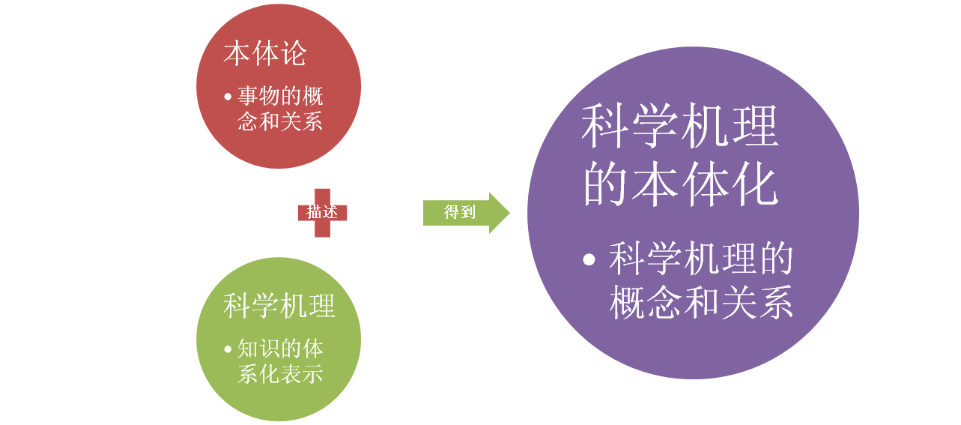
研究方法：科学机理与本体论
科学机理与本体论
  利用本体论静态描述科学机理
  得到科学机理的本体化表示

Slide 12
研究方法：科学机理与本体论
科学机理的本体化表示
  即：科学机理的概念和关系
  明确科学机理的静态
  描述科学机理的复用性、普遍性
  辅助系统设计
    适用性（对概念的抽象）
    复用性（对关系的抽象）

Slide 13
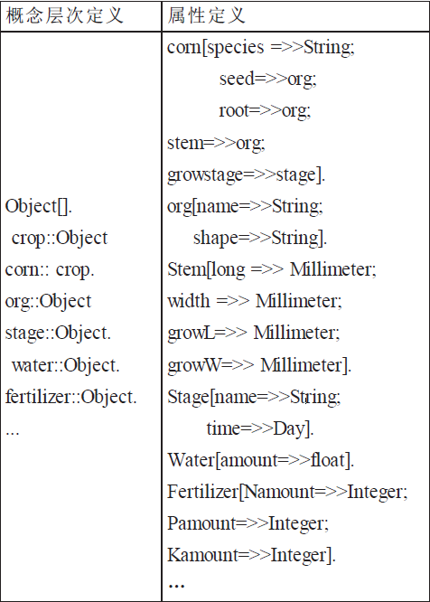
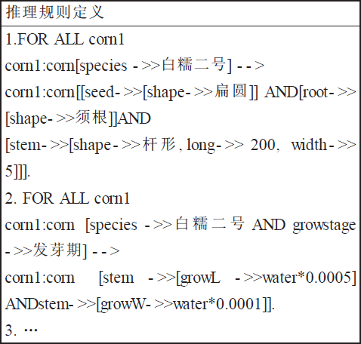
研究方法：科学机理与本体论
以玉米的本体化表示为例

Slide 14
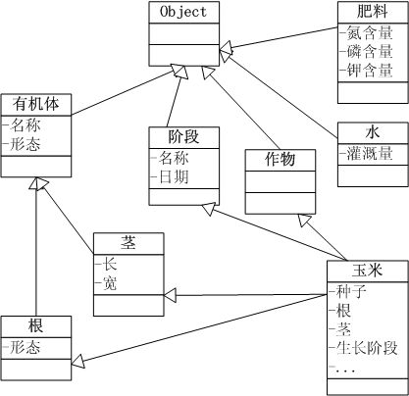
研究方法：科学机理与本体论
以玉米的本体化表示为例

Slide 15
研究方法：科学模型
科学模型
科学模型的常见驱动类型
  时间驱动
  事件驱动

Slide 16
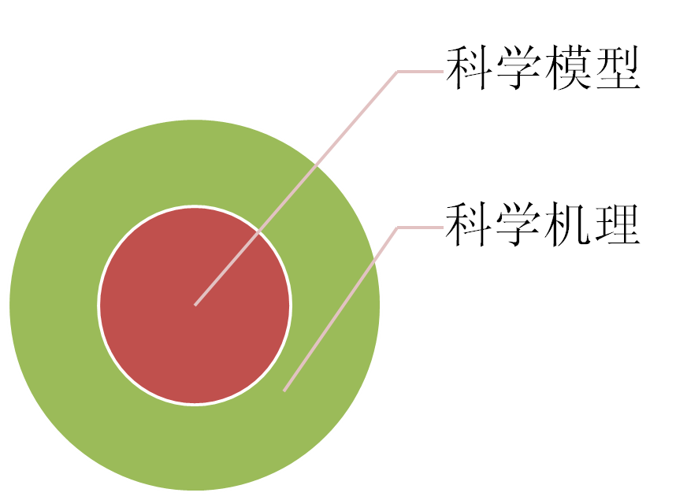
研究方法：科学机理与科学模型
科学机理与科学模型
  科学模型动态描述科学机理
  得到科学机理的模型化表示

Slide 17
研究方法：科学机理与科学模型
科学机理的模型化表示
  即：科学机理的逻辑和驱动
  明确科学机理的动态
  描述科学机理的逻辑性、驱动性
  辅助系统设计
    逻辑性（对逻辑的抽象）
    驱动性（对驱动的抽象）

Slide 18
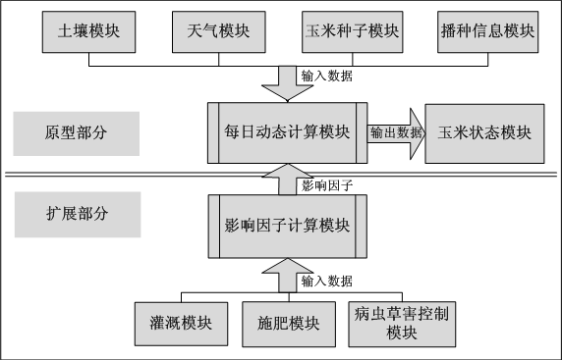
研究方法：科学机理与科学模型
以玉米的模型化表示为例（Ceres-Maize）

Slide 19
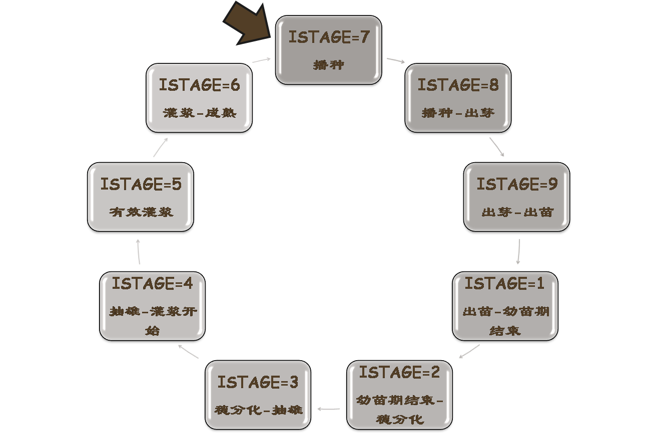
研究方法：科学机理与科学模型
以玉米的模型化表示为例（Ceres-Maize）

Slide 20
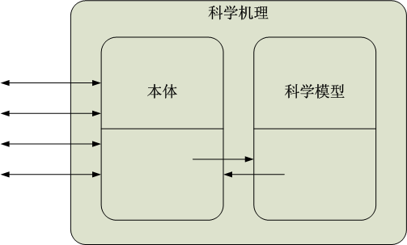
研究方法：科学机理的本体化与模型化
科学机理的本体化
  静态的描述科学机理的概念和关系
科学机理的模型化
  动态的描述科学机理的逻辑和驱动

Slide 21

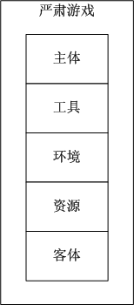
研究方法：严肃游戏的功能模块

Slide 22
实践应用：系统设计
设计模式
  策略
  工厂
  单件
  观察者

Slide 23
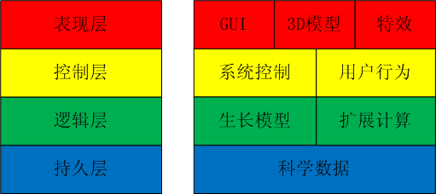
实践应用：系统架构
四层结构

Slide 24
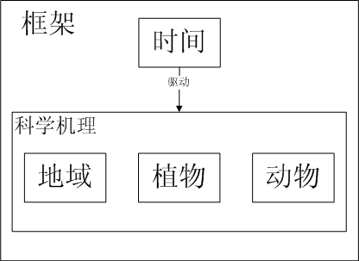
实践应用：系统设计
功能模块

Slide 25
实践应用：系统设计
框架图与模块图的关系

Slide 26
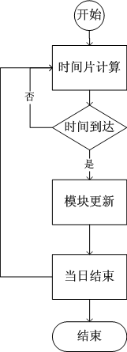
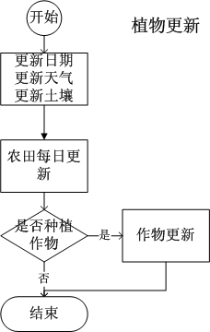
实践应用：系统设计
系统流程
  计算时间片
  模块更新
    地域
    植物
    动物

Slide 27
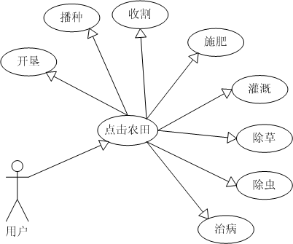
实践应用：系统设计
用例
  农田操作

Slide 28
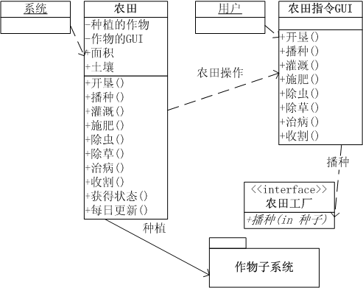
实践应用：系统设计
植物模块
  作物子系统

Slide 29
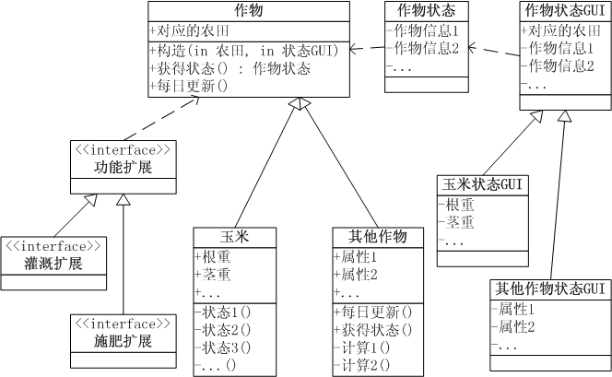
实践应用：系统设计
作物子系统

Slide 30
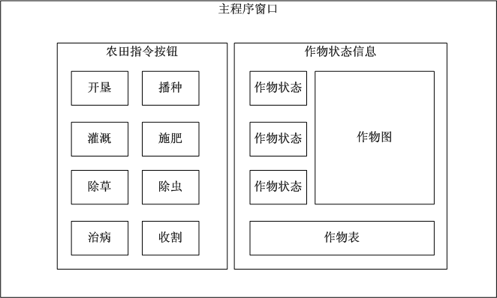
实践应用：系统设计
农田操作界面

Slide 31
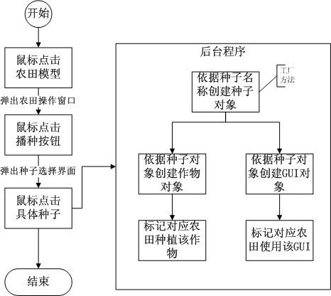
系统设计
播种操作过程

Slide 32
实践应用：系统开发
系统截图

Slide 33
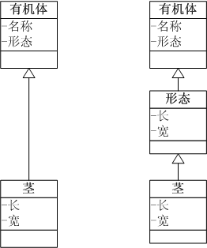
研究总结：以本体描述科学机理的相关问题
本体表示的局限性
  由概括到具体的不同精度的表示

Slide 34
研究总结：以本体描述科学机理的相关问题
本体的泛化与系统的冲突
  本体表示具有多样性，其根源是科学机理的多样性
  系统的设计很难保证实用性
本体论不能对游戏产品产生革命性变化
  本体论明确了定义和关系
  如何通过本体论突出游戏特点（尚未研究？）

Slide 35



